Slide 1
Jforce staj sunumu

Slide 2

NELER KULLANDIM
İlişkisel bir veritabanı icin Postresql tercih ettim.
Backend için Spring Boot kulandım.
Editor olarak IntelliJ kullandım.
Database erişimi için Jpa kullandım.
Uygulama önyüzü için React kullandım.
Rest servisler yetkilendirmesi için jwt token kulandım.

Slide 3
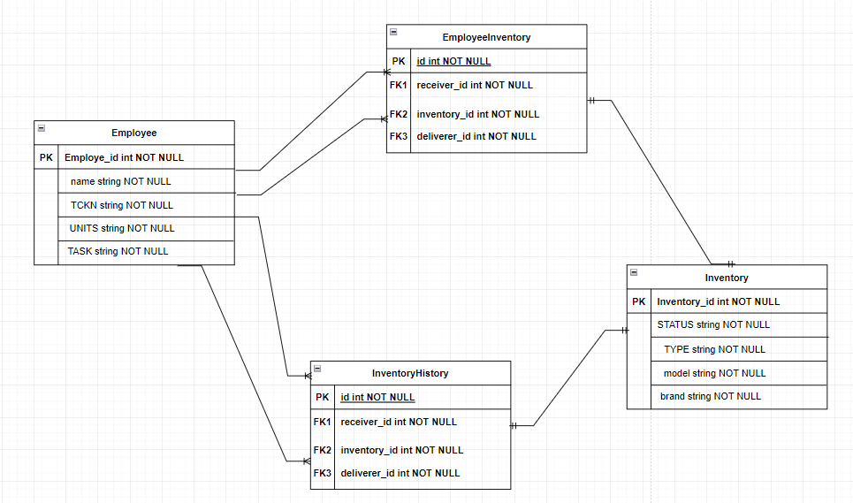
ERD DİAGRAMI

Slide 4
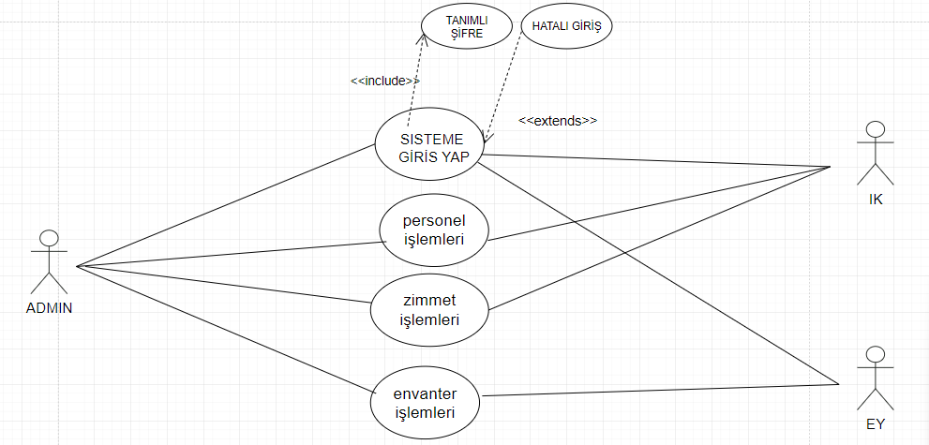
USE CASE DİAGRAMI

Slide 5

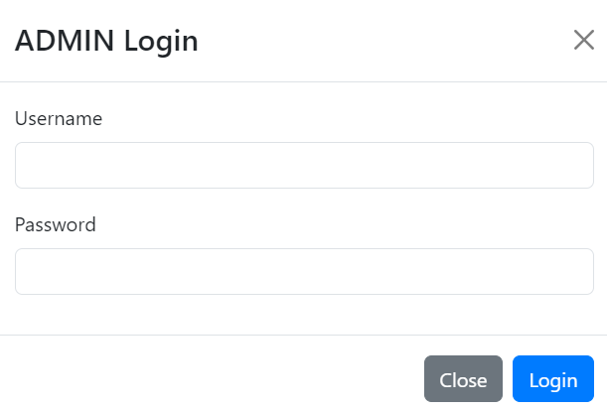
Login sayfası

Slide 6
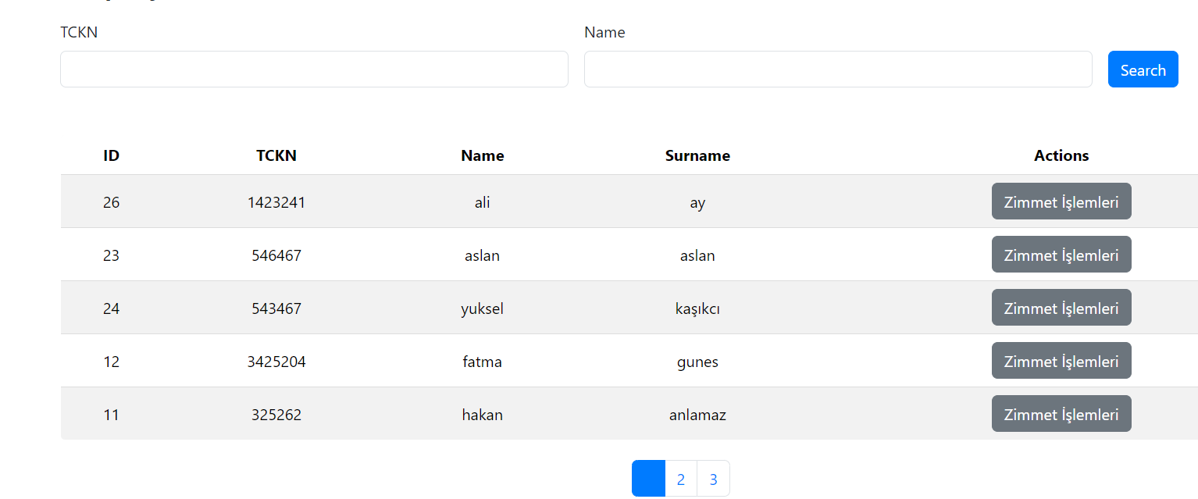
Zimmet sayfası

Slide 7
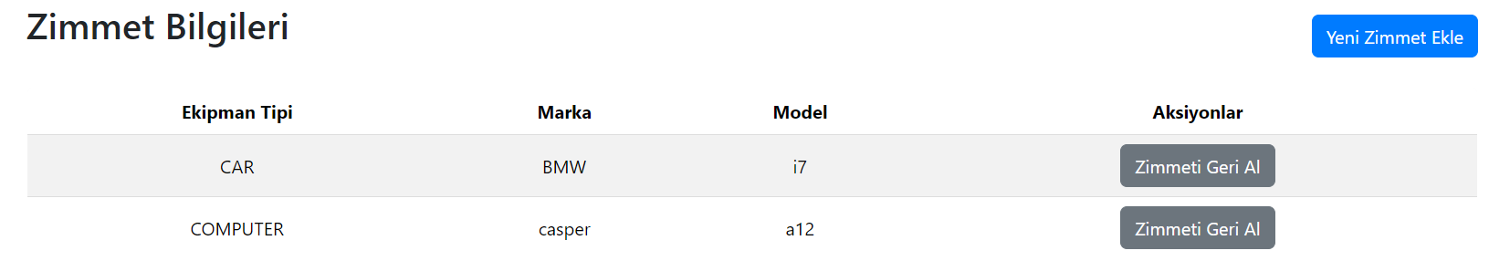
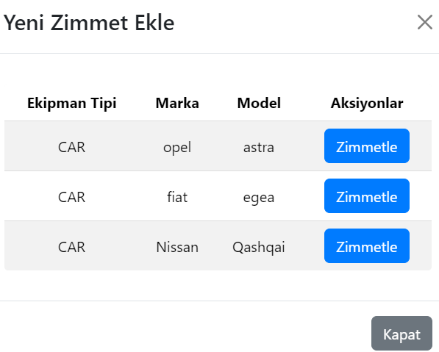
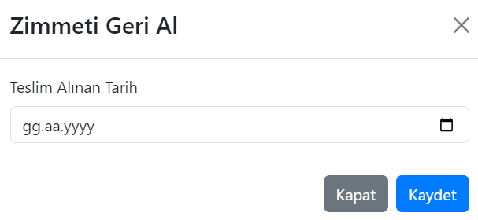

Slide 8
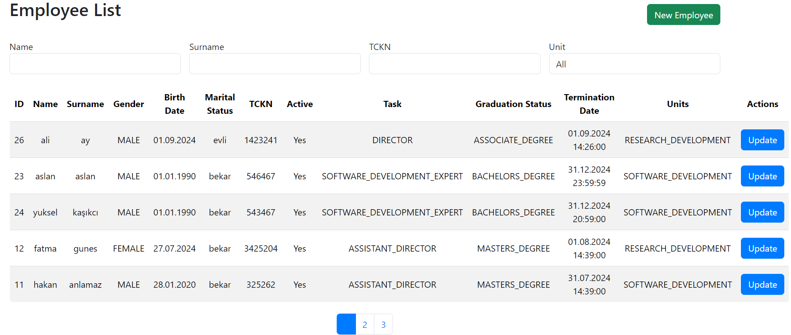

Slide 9
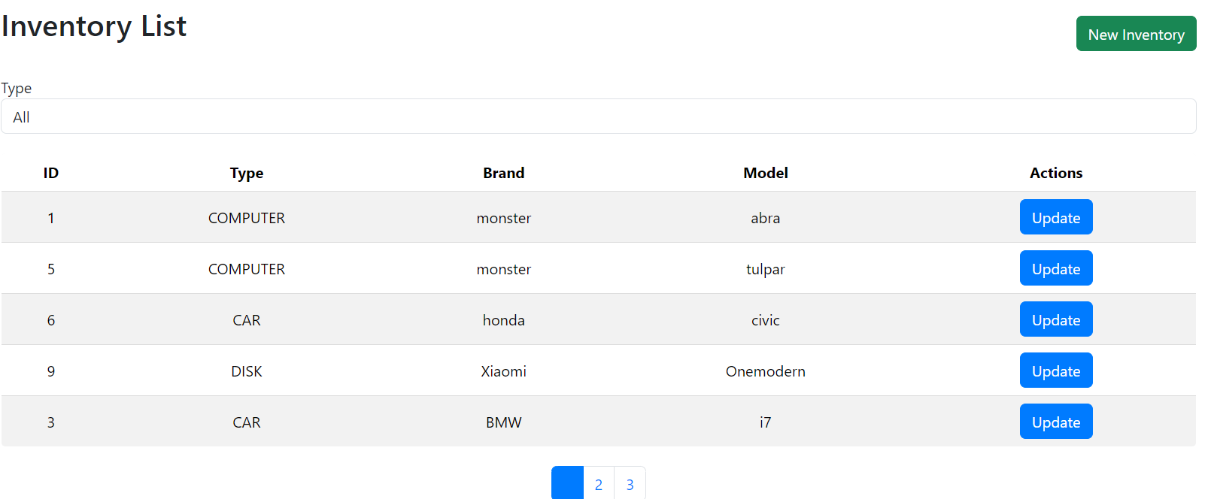

Slide 10
Neler ögrendim
Spring Boot ile React arasında veri alışverişini sağlamak ve her iki katmanın birbiriyle uyumlu çalışmasını ögrendim.
Kullanıcı kimlik doğrulaması ve yetkilendirme işlemleri için JWT kullanmayı öğrendim.
Fronted geliştirmesi için React ögrendim.

Slide 11
Beni dinlediğiniz için teşekkur ederim

